Slide 1
АРТИКУЛЯЦИОННАЯ ГИМНАСТИКА- ЭФФЕКТИВНОЕ СРЕДСТВО КОРРЕКЦИИ ЗВУКОПРОИЗНОШЕНИЯ У ДЕТЕЙ
Учитель-логопед:
Осипович Н. Н.
ГБОУ Школа 2065
СПДС Д 11
2014-2015 уч. г.

Slide 2
Артикуляционная гимнастика
Это основа формирования речевых звуков-фонем
и коррекции нарушений звукопроизношения
любой этиологии и патогенеза.
Она включает упражнения для тренировки подвижности органов артикуляционного аппарата, отработки
определенных положений губ, языка, мягкого неба, необходимых для правильного произношения, как всех звуков, так и каждого звука той или иной группы.

Slide 3
Цель
Детям 2-4-х лет артикуляционная гимнастика поможет обрести целенаправленность движений языка. В этом возрасте мы помогаем ребенку достичь правильного звукопроизношения.
Детям 5-7-ми лет и старше артикуляционная гимнастика поможет преодолеть уже сложившееся нарушения звукопроизношения.

Slide 4
Рекомендации по проведению упражнений артикуляционной гимнастики
Проводить артикуляционную гимнастику нужно ежедневно, чтобы вырабатываемые у детей навыки закреплялись. Лучше выполнять упражнения 2 раза в день утром и вечером по 3-5 минут. Не следует предлагать детям более 2-3 упражнений за раз.
Каждое упражнение выполняется по 5-7 раз.
Статические упражнения выполняются по 10-15 секунд (удержание артикуляционной позы в одном положении).
Артикуляционную гимнастику выполняют сидя, так как в таком положении у ребенка прямая спина, тело не напряжено, руки и ноги находятся в спокойном положении.
Ребенок должен хорошо видеть лицо взрослого, а также свое лицо, чтобы самостоятельно контролировать правильность выполнения упражнений. Поэтому ребенок и взрослый во время проведения артикуляционной гимнастики могут находиться перед настенным зеркалом, также ребенок может воспользоваться небольшим ручным зеркалом (примерно 9x12 см), но тогда взрослый должен находиться напротив ребенка лицом к нему.

Slide 5
Подбор упражнений для артикуляционной гимнастики
Важно знать:
какие движения характерны для различных органов артикуляционного аппарата;
какие упражнения необходимы для коррекции каждого определенного звука;
особенности возрастной артикуляционной моторики;
особенности структуры дефекта звукопроизношения и причины его возникновения.
Важно не количество упражнений, а правильный выбор и качество выполнения!

Slide 6
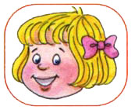
Упражнения для губ
Улыбка
Удержание губ в улыбке. Зубы не видны.
Тянуть губы прямо к ушкам
Очень нравится лягушкам

Slide 7
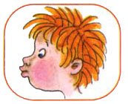
Трубочка Вытягивание губ вперёд длинной трубочкой. Мои губы – трубочка Превратились в дудочку

Slide 8
Заборчик Губы в улыбке, зубы сомкнуты в естественном прикусе и видны. Зубы ровно мы смыкаем И заборчик получаем

Slide 9
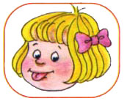
Упражнения для языка
Накажу непослушный язычок.
Это упражнение является самомассажем для языка.
На губу язык клади,
Пя-пя-пя произноси,
Мышцы расслабляются… Лопатка получается
Ты под счёт её держи…
До пяти.. До десяти…

Slide 10
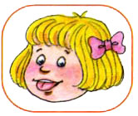
Лопаточка Рот открыт, широкий расслабленный язык лежит на нижней губе. Язык лопаткой положи И спокойно подержи. Язык надо расслаблять и под счёт его держать: Раз, два, три, четыре, пять! Язык можно убирать

Slide 11
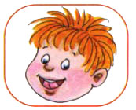
Чашечка Рот широко открыт. Передний и боковой края широкого языка подняты, но не касаются зубов. Язык широкий положи, Его края приподними – Получилась пиала, почти круглая она.

Slide 12
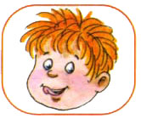
Часики Рот приоткрыт. Губы растянуты в улыбку. Кончиком узкого языка попеременно тянуться под счет педагога к уголкам рта. Влево - вправо мой язык скользит лукаво: Словно маятник часов покачаться он готов.

Slide 13
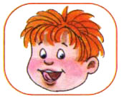
Чистка зубов. Рот закрыт. Круговым движением языка обвести между губами и зубами. Чищу зубы, чищу зубы И снаружи, и внутри. Не болели, не темнели, Не желтели чтоб они.

Slide 14
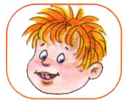
Лошадка Присосать язык к нёбу, щелкнуть языком. Цокать медленно и сильно, тянуть подъязычную связку. Я лошадка Серый Бок! Цок-цок-цок. Я копытцем постучу! Цок-цок-цок. Если хочешь – прокачу! Цок-цок-цок.

Slide 15
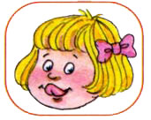
Вкусное варенье Рот открыт. Широким языком облизать верхнюю губу и убрать язык вглубь рта. Ох и вкусное варенье! Жаль осталось на губе. Язычок я подниму И остатки оближу.

Slide 16
Эффективность коррекционной работы
Логопед
Ребенок
Активность
Инициатива
Выносливость
Сосредоточенность
Работоспособность

